Slide 1
基于卷积神经网络的实体关系抽取研究
答 辩 人：王 强
指导老师：李宁 副教授
南京大学计算机系
2017 年 5 月
Notes:
大家上午好，我是答辩人 我的论文题目是基于卷积神经网络的实体关系抽取研究

Slide 2
报告提纲
1 研究背景及问题描述
2 实体关系抽取的相关研究
3 句子的分布式表示方法
4 面向新闻网页的企业实体关系抽取
5 总结与展望
Notes:
今天我的报告主要分为5个部分，第一个部分是实体关系抽取的相关研究背景及问题描述、第二个部分实体关系的相关研究主要介绍了目前比较常见的处理方法、第三个部分介绍了句子的分布式表示的方法（重点介绍了基于CNN的句子分布式表示方法）、第四个部分是面向新闻网页的企业实体关系抽取（主要是在前一部分工作的基础上结合网页正文提取以及命名实体识别的相关技术实现对互联网新闻网页中企业实体关系进行抽取）、最后一部分是总结与展望

Slide 3
报告提纲
2 实体关系抽取的相关研究
3 句子的分布式表示方法
4 面向新闻网页的企业实体关系抽取
5 总结与展望
1 研究背景及问题描述
Notes:
首先是研究背景及问题描述

Slide 4

研究背景
移动互联网时代到来
信息飞速增长
海量的互联网数据
数据价值密度太低
传统搜索引擎无法满足需求
Notes:
随着信息技术的快速发展以及移动互联网时代的到来、互联网上每天都会更新产生大量的数据，这其中包括新闻、社交、政府网站类数据。在这些数据中蕴含着许多有价值的信息，对人们的生产生活起着至关重要的作用。面对这些海量的数据，传统的做法是借助于搜索引擎获取自己感兴趣的数据，然而 搜索引擎所展示的数据 是一系列于检索关键字相关的网页，数据价值密度比较低，一般需要人工进一步加工才能得到最终所需要的信息。举个例子，比如我想知道李彦宏的妻子是谁，如果把这个问题送入到搜索引擎当中，所得到的是一系列与该问题相关的网页，并不是问题的答案马东敏。

Slide 5
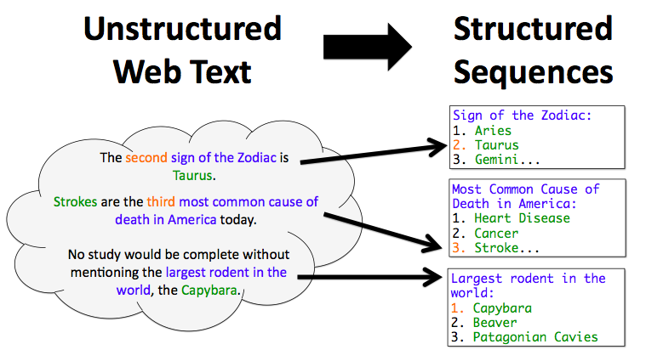
问题描述
信息抽取任务主要目的是从自然语言文本当中抽取出特定领域的实体、关系、事件等信息
Notes:
信息抽取的相关研究正是在这样一个背景下产生的，信息抽取任务主要目的是从自然语言文本中抽取出特定领域的实体、关系、事件等信息，同时抽取出实体、关系、事件的相关属性。
换句话说，信息抽取的任务是将非结构化的文本信息转化为结构化或半结构化的信息并以元组的形式存储在数据库中。
信息抽取具有很多方面地实际应用包括自动问答、知识库构建等。

Slide 6
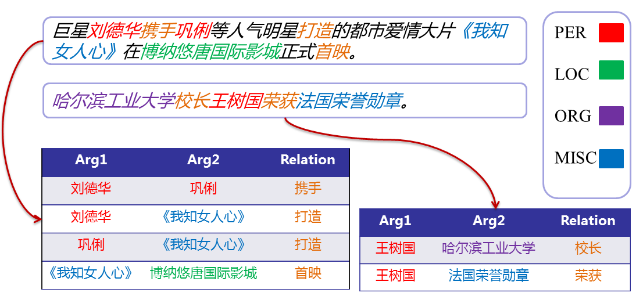
问题描述
实体关系抽取的主要任务是识别非结构化文本中出现的实体并确定实体之间的语义关系
Notes:
实体关系抽取作为信息抽取的一项重要子任务，主要目的是识别非结构化文本中出现的命名实体并确定实体间的语义关系。这里的实体一般包括人命、地名、组织机构名。
举个例子，这句话当中一共包含了3个实体，2个关系，一个是王树国作为哈的校长。。
因此实体关系抽取任务通常包含了两个步骤，首先是通过命名实体识别技术找出句子当中存在的实体对，然后是抽取出实体对之间存在的语义关系。

Slide 7
报告提纲
1 研究背景与问题描述
2 实体关系抽取的相关研究
3 句子的分布式表示方法
4 面向新闻网页的企业实体关系抽取
5 总结与展望
Notes:
接下来是对实体关系抽取的相关研究做一个介绍

Slide 8
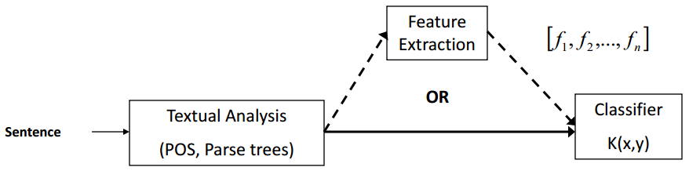
相关研究
基于监督学习的方法
基于特征向量的学习方法（feature-based）
基于核函数的学习方法（kernel-based）
Notes:
这类方法将关系抽取任务看作一个分类问题，首先需要人工标注大规模训练语料库，然后在已标注好的语料库基础上进行特征抽取和选择，通过利用不同的机器学习算法训练学习分类模型，用于抽取新的实体关系对。

Slide 9
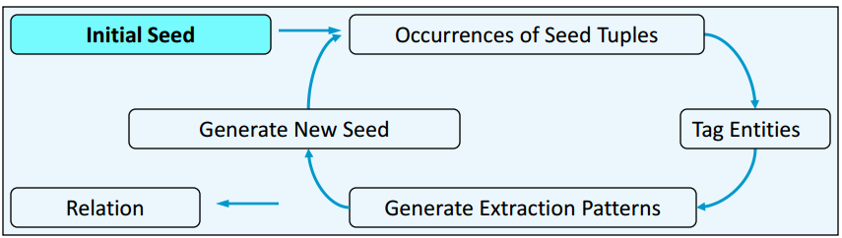
相关研究
基于半监督学习的方法
DIPRE
Snowball
KnowItAll
TextRunner
Notes:
构造初始关系种子集，然后利用Web或者大规模语料库信息挖掘对应的关系描述模式，并通过模式匹配抽取新的关系实例，迭代地生成关系描述模式。
这类方法不需要人工标注语料库，所需要的只有构造初始关系种子集，然后利用Web或者大规模语料库信息的高度冗余性，充分挖掘对应的关系描述模式，并通过模式匹配抽取新的关系实例，准确、高效地完成关系抽取任务。
但是，这种方法也存在几个关键问题，如：初始关系种子集的产生和选择方式、Pattern的质量评估、迭代过程的速度、高准确率低召回率等问题。

Slide 10
报告提纲
1 研究背景与目的
2 实体关系抽取的相关研究
3 句子的分布式表示
4 面向新闻网页的企业实体关系抽取
5 总结与展望
Notes:
本文主要实现的是句子级的实体关系抽取，因此首先要解决句子的向量表示问题。
这里的分布式表示是相对于局部表示来说的，传统词袋模型就是一种局部表示方法。

Slide 11
句子的分布式表示
词向量加权
基于CNN的方法
Notes:
为了解决传统词袋模型缺乏语义信息、未考虑词与词之间的顺序及位置信息等缺点，本文尝试使用了两种方法用于构建句子的分布式表示。

Slide 12
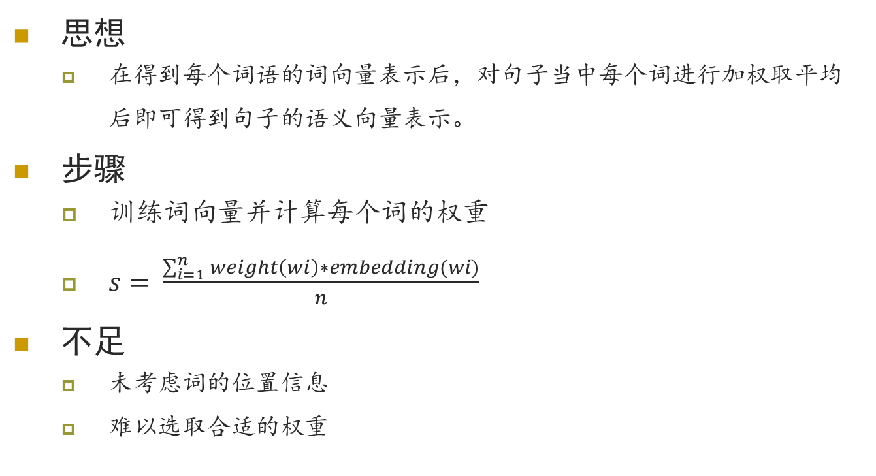
词向量加权
思想
在得到每个词语的词向量表示后，对句子当中每个词进行加权取平均后即可得到句子的语义向量表示。
步骤
训练词向量并计算每个词的权重
$s= \frac{\sum_{i=1}^{n}{weight\left(wi\right)∗embedding(wi)}}{n}$
不足
未考虑词的位置信息
难以选取合适的权重

Slide 13
基于CNN的句子分布式表示方法
思想
结合词向量与位置嵌入用于捕获词的语义和位置信息，并将其作为卷积神经网络的输入，通过网络将自动学习句子特征。
步骤
构建句子的输入向量矩阵
卷积和池化
Dropout和L2正则化
利用反向传播算法训练

Slide 14
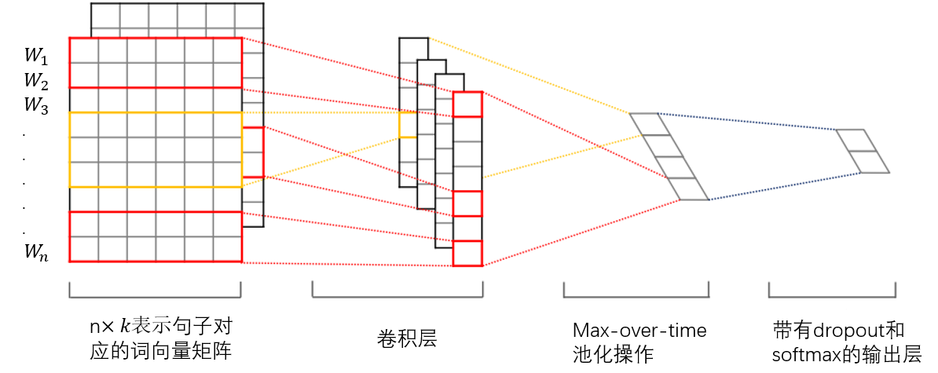


基于CNN的句子分布式表示方法
$$d_{1}$$
$$d_{2}$$
Notes:
整个卷积神经网络一共包含4层，分别是输入层、卷积层、池化层以及最后的输入层。
输入层主要是由句子当中每个词对应的词向量以及与实体距离组成的向量矩阵。这里的每一行代表一个词。
卷积层主要是通过使用不同的窗口大小的filter对输入进行卷积操作产生特征图谱。
池化层主要是一个采样操作，即取特征图谱中最大的一个单元，也就是一般所说的max-pooling操作，

Slide 15
对比实验
Relation | Freq
Cause-Effect | 1331(12.4%)
Component-Whole | 1253(11.7%)
Entity-Destination | 1137(10.6%)
Entity-Origin | 974(9.1%)
Product-Producer | 948(8.8%)
Member-Collection | 923(8.6%)
Message-Topic | 895(8.4%)
Content-Container | 732(6.8%)
Instrument-Agency | 660(6.2%)
Other | 1864(17.4%)
Total | 10717(100%)
数据集
SemEval-2010 Task 8会议所给出标准数据集，该数据集一共包含了10717条数据，定义了9种实体关系
Example : The <e1>glass</e1> contains <e2>beer</e2>.
Notes:
为了验证两种方法的有效性，本文做了个对比实验，也就是在同一个标准数据集上，来比较2种方法的实际分类效果。

Slide 16
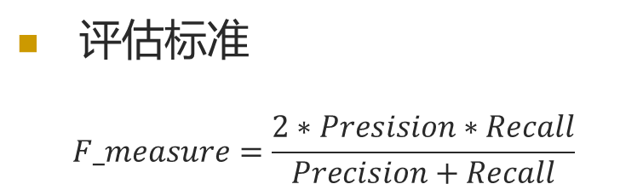
对比实验
词向量维度 | 200
窗口大小 | 5
训练算法 | hierarchical softmax
采样阈值 | 1e-3
实验设置
本文选取了英文维基作为训练词向量的语料库，一共包含375万篇文章
使用word2Vec训练词向量
使用贝叶斯分类器进行十折交叉验证
h | 3、4、5
filter size | 100
Drop rate | 0.5
mini-batch | 50
Learning rate | 0.01
Hidden layer 1 | 200
Hidden layer2 | 100
评估标准
$$F_measure=\frac{2∗Presision∗Recall}{Precision+Recall}$$

Slide 17
实验对比
F值比较

Slide 18
报告提纲
1 研究背景与目的
2 实体关系抽取的相关研究
3 句子的分布式表示方法
4 面向新闻网页的企业实体关系抽取
5 总结与展望

Slide 19
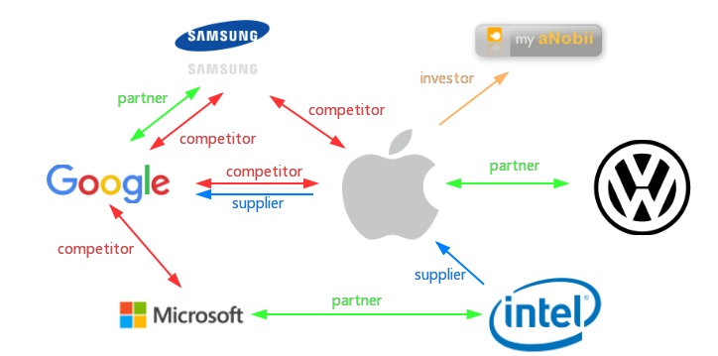
问题描述
Notes:
互联网上每天都会更新产生大量的新闻信息，这其中包含一些企业相关的新闻报导，例如企业之间收购、合作、竞争案例等。这些存在于网页中的新闻文本包含了企业实体之间的各种关系，这种关系信息可以作为一种舆情信息对于企业战略制定、投资方向决策等具有重要参考价值。

Slide 20
实现步骤
语料库构建
分类模型训练
新闻网页中企业实体关系抽取

Slide 21
语料库构建
思想
基于Bootstrapping的思想，从初始种子集开始，借助新闻搜索引擎迭代产生关系语料。
步骤
定义关系类型(投资、竞争、合作、收购、董事长)
构建初始种子关系对(entity,relation)
将关系对作为关键词送入新闻搜索引擎
标注实体并构建新的种子实体对
迭代产生新的关系语料

Slide 22
语料库构建
关键词列表
关系类型 | 关键词列表
合作(cooperate) | 合营 联合 中外合资 合资 协力 协同 协作 通力合作 合办 联手 联袂 携手 携手并肩 一并 一起 一同 分享 共享 共同
收购(acquisition) | 收购 并购 竞购 竞买 承购 购进 买进 买入 议购 函购 函售 卖 卖给 抛售 售卖 转售 贷款 营收
投资(invest) | 融资 投资 斥资 注资 投资额 竞得 投资者 入股
竞争(compete) | 竞争者 竞争 垄断 角逐 逐鹿 竞赛 比赛
董事长 | 董事 董事长 常务董事 董事局 执行主席

Slide 23
语料库构建
关系类型 | 频率
投资(invest) | 276(17.2%)
收购(acquisition) | 291(18.1%)
合作(cooperate) | 290(18.0%)
竞争(compete) | 256(15.9%)
董事长(chairman) | 293(18.2%)
NA | 201(12.5%)
Total | 1607(100%)

Slide 24

实验
数据集
训练集为上文获得的1607条关系语料库
测试集来自网易科技新闻频道100篇新闻
实验步骤
训练关系分类模型
人工标注测试集
将分类模型预测的结果与人工标注的结果做对比
评估标准
$$F_measure=\frac{2∗Presision∗Recall}{Precision+Recall}$$

Slide 25
实验
实验结果

Slide 26
报告提纲
1 研究背景与目的
2 实体关系抽取的相关研究
3 句子的分布式表示方法
4 面向新闻网页的企业实体关系抽取
5 总结与展望

Slide 27
总结与展望
总结
提出了基于词向量加权和基于卷积神经网络的方法用于构建紧凑且具有语义的句子分布式表示，作为构建关系分类模型的输入；
针对互联网新闻当中存在的企业实体关系，提出了基于Bootstrapping技术构建关系语料库的方法；
并在前面工作基础上，结合网页正文提取、命名实体识别等关键技术，实现了面向互联网新闻文本的企业关系的抽取。

Slide 28
总结与展望
展望
领域自适应的关系抽取
文档级关系抽取
Notes:
可以尝试使用迁移学习的方法，在已有领域经过标注了的训练语料库的基础上，实现其他领域的实体关系抽取任务。
在完成句子级的关系抽取之后，通过引入实体的上下文以及等价关系，进行一些实体关系的推理，从而实现文档级的关系抽取任务。

Slide 29
附录
硕士期间专利
[1] 张雷,刘焕锐,资帅,王强,吴和生,谢俊元,一种中药方剂核心药物的发现方法:201510183745.0
研究生期间参与项目
[1] 科技部重点研发计划：跨时空异构数据的结构化描述和语义协同，2016YFB1001102；
[2] 某企业资助项目：互联网数据富集工具软件系统；
[3] 重庆市交委资助：重庆市交委企业互联网征信项目

Slide 30
谢谢！
请各位老师同学批评指正！

